Slide 1
Trabalho de Conclusão de Curso
AULA 01
Profº. Ricardo / Simone

Slide 2
Objetivos:
Desenvolvimento de monografia de forma coesa e seguindo os padrões das normas ABNT.
Normas necessárias para a aplicação da ABNT NBR
14724:2005:
ABNT NBR 10520:2002
ABNT NBR 12225:2004
ABNT NBR 6023:2002
ABNT NBR 6024:2003
ABNT NBR 6027:2003
ABNT NBR 6028:2003
ABNT NBR 6034:2004

Slide 3
Objetivos:
Desenvolvimento de projeto / protótipo atendendo a 100% do proposto na monografia.
Apresentação que consiga demonstrar 100% do que foi desenvolvido, sendo clara, sequencial e que demonstre a banca que TODOS OS INTEGRANTES DO GRUPO dominam o assunto.

Slide 4
Regimento CEETPS
Conceitos de acordo com o regimento:
MB – Muito Bom
Quando é alcançado? Quando o(s) aluno(s) desenvolvem uma monografia coesa, seguindo todas as normas ABNT, com escrita (português correto), protótipo/projeto 100% de acordo com o proposto, apresentação ótima (clara, objetiva e feita de forma sequencial) E acrescentam algo a mais em relação ao proposto!

Slide 5
Regimento CEETPS
Conceitos de acordo com o regimento:
B – Bom
Quando é alcançado? Quando o(s) aluno(s) desenvolvem uma monografia coesa, seguindo todas as normas ABNT, com escrita (português correto), protótipo/projeto 100% de acordo com o proposto, apresentação boa / ótima (clara, objetiva e feita de forma sequencial).

Slide 6
Regimento CEETPS
Conceitos de acordo com o regimento:
R – Regular
Quando é alcançado? Quando o(s) aluno(s) não desenvolvem uma monografia coesa, seguindo todas as normas ABNT, com escrita (português correto), ou não desenvolvem protótipo/projeto 100% de acordo com o proposto, apresentação mediana (falta de clareza, falta de domínio do conteúdo, não objetiva e feita de forma não sequencial).

Slide 7
Regimento CEETPS
Conceitos de acordo com o regimento:
I – Insatisfatório
Quando é alcançado? Quando o(s) aluno(s) não conseguem alcançar uma qualidade satisfatório na monografia e no protótipo, com muitas partes faltando, apresentação ruim (falta de clareza, falta de domínio do conteúdo, não objetiva e feita de forma não sequencial).

Slide 8
Banca Avaliadora
A banca avaliadora possui TOTAL AUTONOMIA em relação ao professor orientador de TCC, a coordenação e direção da escola.
A banca avalia a monografia e a apresentação, gerando um dos conceitos finais, que será consenso dos integrantes da banca.
Este conceito possui o maior peso da nota da disciplina!

Slide 9
Banca Avaliadora
Será composta de 3 integrantes.
Dos 3 integrantes: 2 professores do curso + 1 professor convidado (possivelmente de outra instituição).

Slide 10
Banca Avaliadora
Para a banca, somente será avaliada a apresentação. Qualquer conhecimento prévio do grupo ou do trabalho NÃO SERÁ CONTADO PARA NOTA POR PARTE DOS AVALIADORES

Slide 11
Banca Avaliadora
Mas exatamente o que é avaliado pela banca ? A coerência da apresentação, a clareza, o domínio do assunto por parte de todos do grupo, a qualidade dos slides e/ou transparências, a postura dos integrantes, a conformidade da monografia com as regras do idioma e da ABNT, a relevância do projeto, etc.

Slide 12
Banca Avaliadora
Quanto tempo dura a apresentação ? No máximo 20 minutos. Para cada minuto adicional gasto, é deduzido um coeficiente de nota.

Slide 13
Resultado Final
Como será composta a nota final ? Será avaliada a nota dos 4 bimestres, gerando um conceito final.

Slide 14
Resultado Final
Nota do 1º Bimestre: Somatória das notas das entregas das partes da monografia + avaliação de participação e presença.
Nota do 2º Bimestre: Somatória das notas das entregas das partes da monografia + avaliação de participação e presença.

Slide 15
Resultado Final
Último bimestre:
Peso: Nota da banca + nota da feira possuem maior “peso” na avaliação.

Slide 16
Resultado Final
ATENÇÃO! Só será permitida a apresentação do TCC à banca examinadora dos grupos que atingirem todas as metas estabelecidas para os 3 Bimestres!!!
O que acontece caso as metas não sejam atingidas ? Todos do grupo estão automaticamente REPROVADOS NO COMPONENTE !

Slide 17
Metas
Datas de entrega das partes da monografia em forma IMPRESSA:
13/03/2017 – Capa, Folha de Rosto, Folha de Aprovação e Resumo.

Slide 18
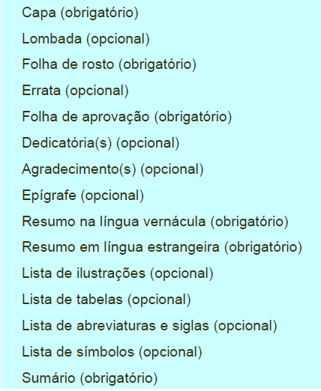
ABNT

Slide 19
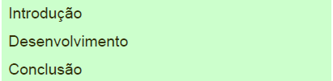
ABNT

Slide 20
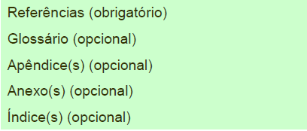
ABNT

Slide 21
ABNT - Dicas
Importante:
• Para início de capítulos abra sempre uma nova página.
• As tabelas, quadros, gráficos e ilustrações devem estar
centralizados em relação à página.
• Não deve ser feita quebra de página no meio de ilustrações.

Slide 22
ABNT - Dicas
Fonte para o texto: Arial tamanho 12.
Fonte para Títulos: Arial tamanho 14 negrito.
Fonte para subtítulos: Arial tamanho 12 negrito.

Slide 23
ABNT - Dicas
É proibida a utilização de sujeito na primeira pessoa do singular e plural.
Exemplo: Nós, fizemos, Eu, Fiz, escrevemos, pesquisamos, pesquisei

Slide 24
ABNT - Resumo
Resumo (obrigatório)
“Contêm apresentação concisa dos pontos relevantes do texto,
fornecendo uma visão rápida e clara do conteúdo e das
conclusões do trabalho. O resumo é seguido logo abaixo pelas
palavras chaves (palavras representativas do trabalho)”.

Slide 25
ABNT - Resumo
Texto informativo que sintetiza o conteúdo da monografia, ressaltando os objetivos, os resultados e as conclusões do trabalho, não ultrapassando 250 palavras. Logo abaixo, seguem palavras representativas do conteúdo do trabalho, isto é, palavras-chave. (entre 3 e 5 palavras). Deve ser redigido em um único parágrafo, sem recuo na primeira linha, em espaço entre linhas, simples.

